Slide 1

ISENPROTECT
Olivier Jombart / Cong Chen / Arthur Duystchaever

Slide 2
Sommaire
Objectifs
Conception
Réalisation
Principe de fonctionnement
Démonstration

Slide 3
Objectifs
Concevoir un système capable d’émettre un SOS en cas d’accident
Diminuer le temps entre la détection de l’accident et l’intervention des secours
Diminuer le risque de mortalité sur la route

Slide 4
Conception
GPS
µC
Envoie des coordonnées GPS
Capteur de choc
Button momentanné
Avertisseur Sonore

Slide 5
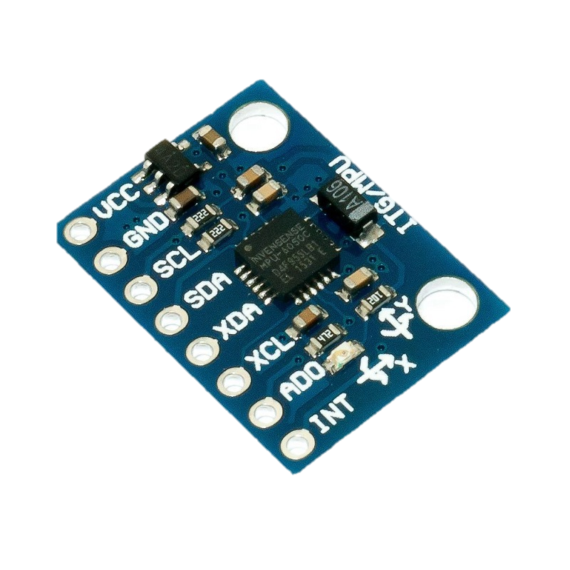
Réalisation
Capteur de choc : MPU6050 (ITG)
Communication : I2C
IMU 9 axes : accéléromètre, gyroscope, magnétomètre

Slide 6
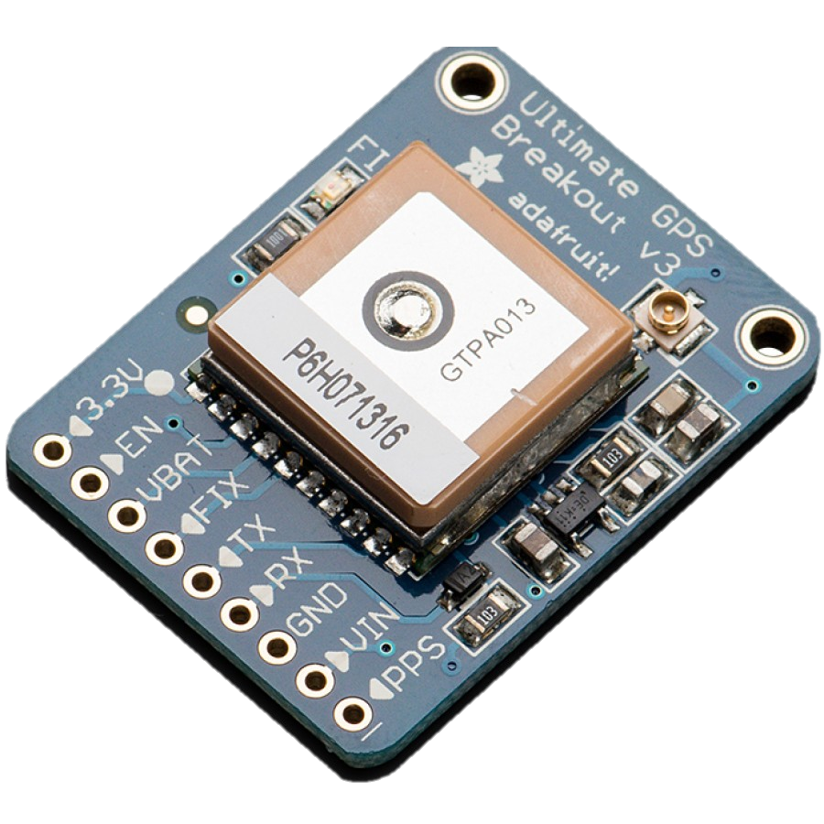
Réalisation
GPS : Adafruit 746
Communication : UART

Slide 7
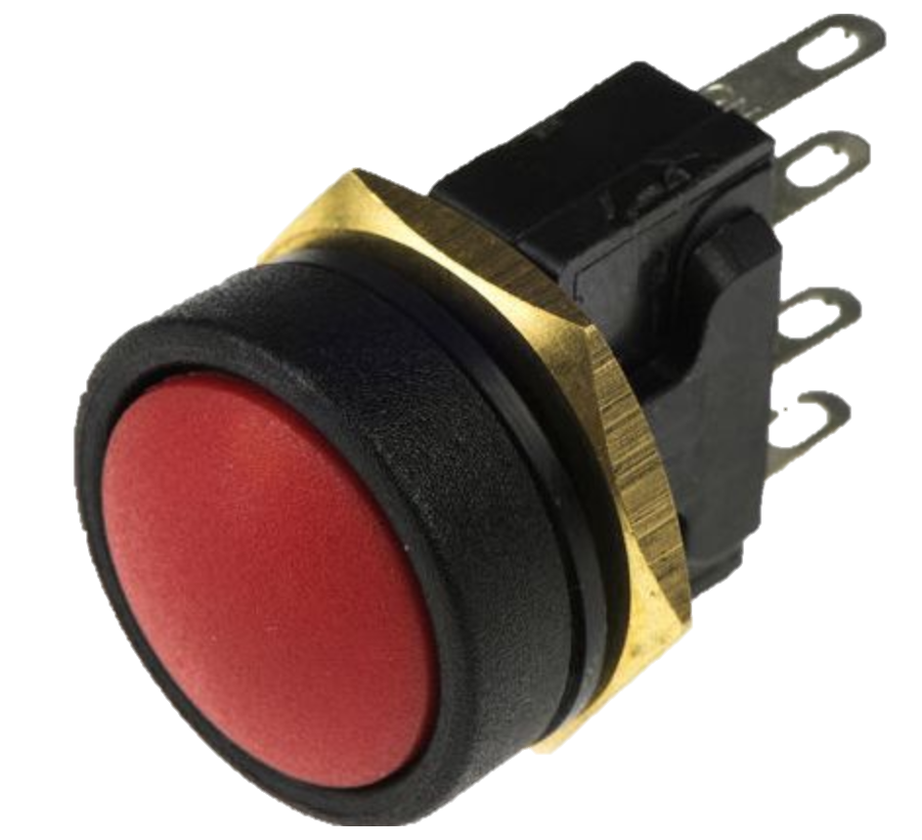
Réalisation
Bouton Momentané avec LED intégré

Slide 8
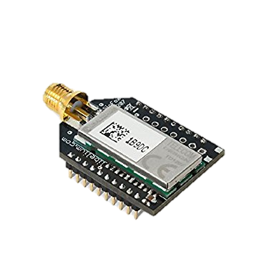
Réalisation
SigFox
Communication : UART

Slide 9
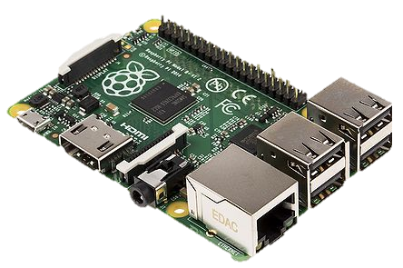
Réalisation
µC : Raspberry PI 3 : programmation en python

Slide 10
Réalisation
GPS
UART : TX-> RX
Raspberry + Shield
Sigfox
IMU
I2C
UART : TX-> RX
GPIO
HDMI ou Jack
Button momentanné
Enceintes

Slide 11
Principe de fonctionnement

Slide 12






Moyen utilisé

